Slide 1
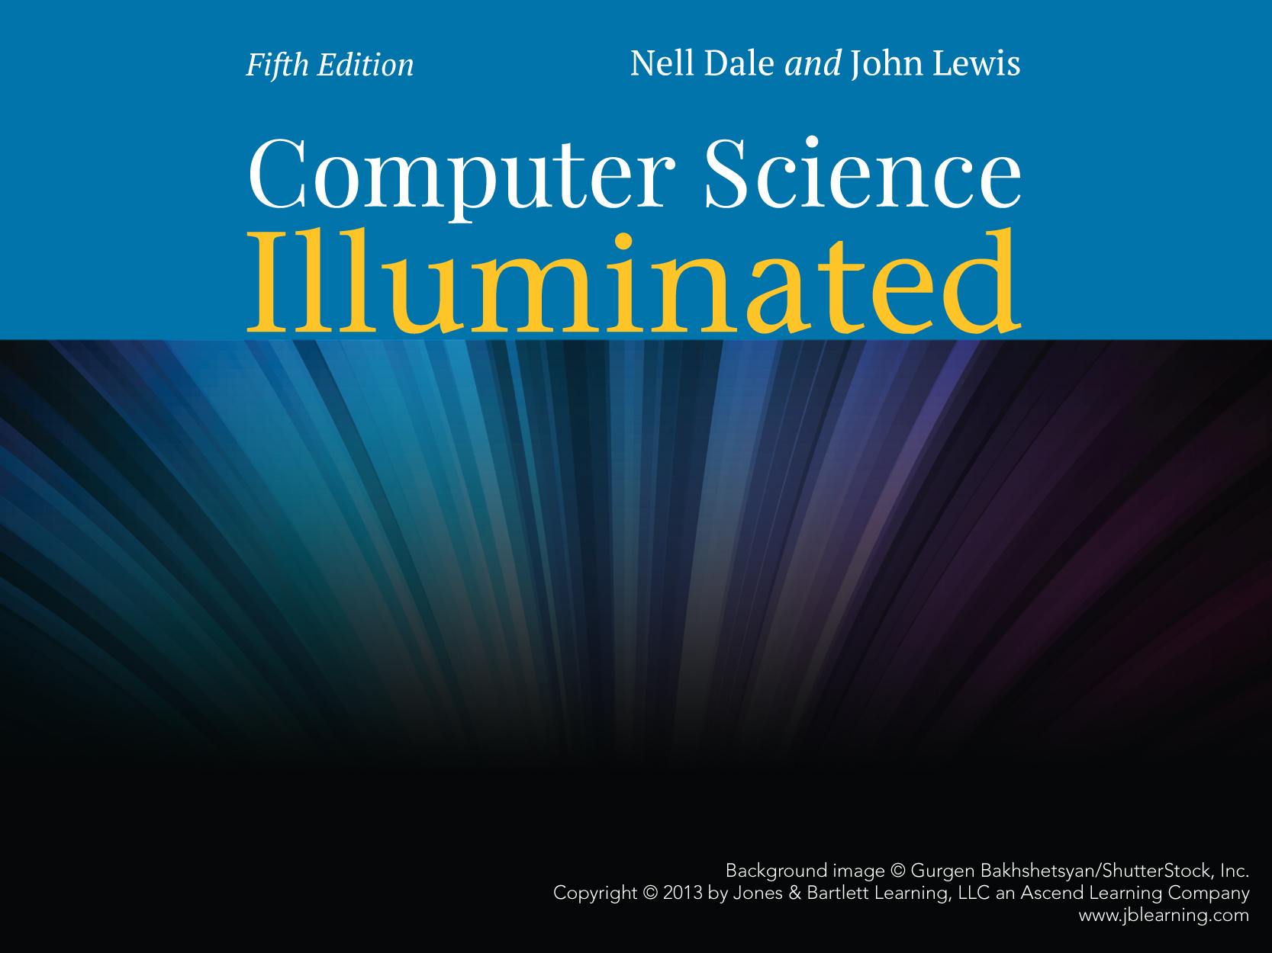
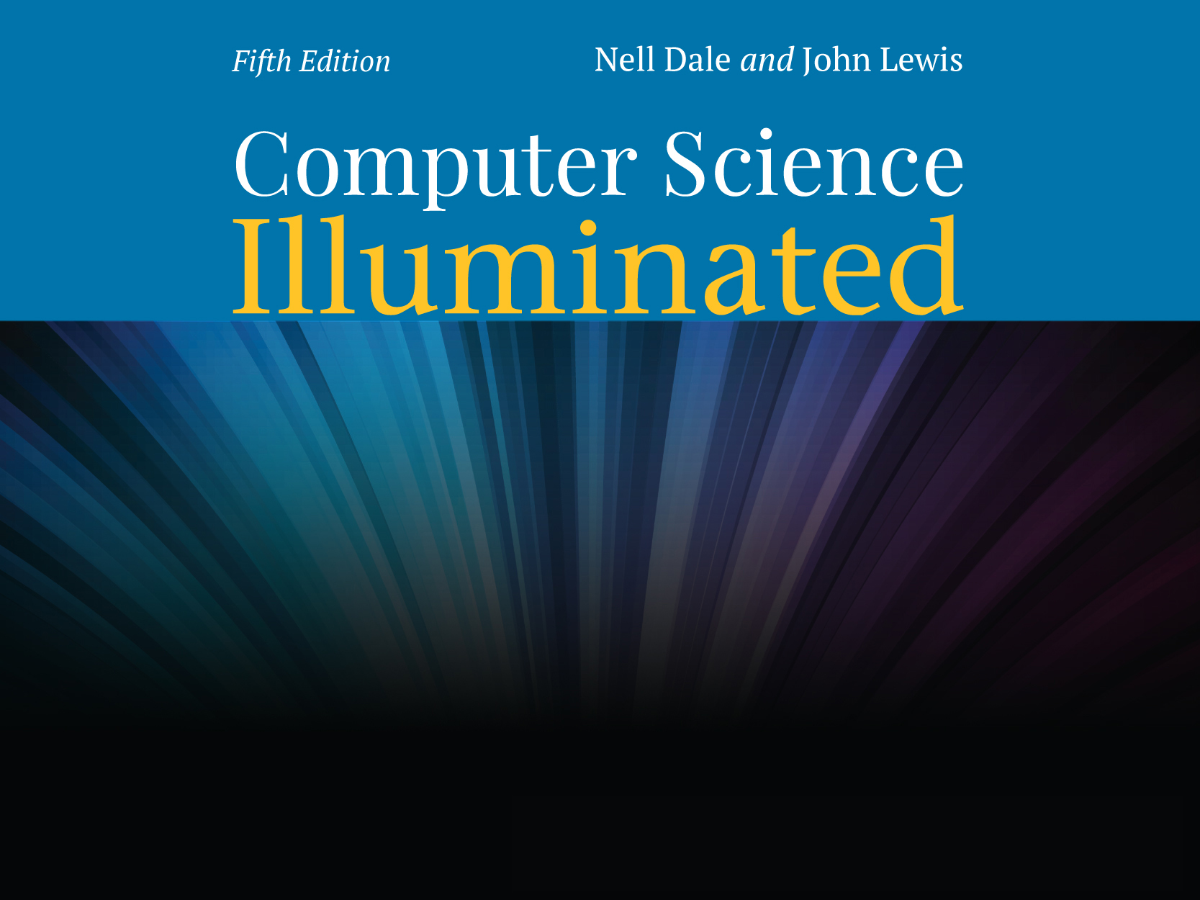
第6章
低级编程语言和伪代码

Slide 2
章节目标
列出计算机可以执行的操作
描述Pep/8虚拟机的重要功能，区分立即寻址模式和直接寻址模式
写一个简单的机器语言程序
区分机器语言和汇编语言
描述创建和运行汇编语言程序的步骤
使用Pep/8虚拟机编写一个简单的程序
区分汇编程序的指令和要翻译的指令
区分遵循算法和开发算法
描述用于表达算法的伪代码的构造
使用伪代码表示算法
描述两种测试方法，为简单的汇编语言程序设计并实现测试计划

Slide 3
章节目录
6.1 计算机操作
6.2 机器语言
6.3 一个程序实例
6.4 汇编语言
6.5 表达算法
6.6 测试

Slide 4
6.1 计算机操作
重新定义计算机：能够存储、检索和处理数据的可编程的电子设备。
可编程的：数据和操纵数据的指令在逻辑上是相同的，并且可以存储在相同的位置。
计算机可以执行哪些操作？

Slide 5
6.1 计算机操作
思考
存储在计算机内存中的数据来自何处？
人们如何查看内存中存储的是什么？
计算机所有操作实际上都是通过什么代码实现的？

Slide 6
6.2 机器语言
机器语言：由计算机直接使用的二进制编码指令构成的语言。
机器语言的特点：
每种处理器类型都有自己的特定机器指令集
处理器与其可执行的指令之间的关系是完全集成的
每个机器语言指令只执行一个非常低级别的任务

Slide 7
6.2 机器语言—Pep/8
虚拟机：为了模拟真实机器的重要特征而设计的假想机器。
通过软件模拟的具有硬件系统功能的、运行在一个完全隔离环境中的完整计算机系统。
例：Pep/8
由Stanley Warford设计的虚拟计算机

Slide 8
6.2 机器语言—Pep/8
Pep/8寄存器/状态位覆盖（7个寄存器）
程序计数器（PC）（包含要执行的下一条指令的地址）
指令寄存器（IR）（包含正在执行的指令的副本）
累加器（一个寄存器）
内存单元由65,536byte的存储空间组成，字长是2byte
39条机器语言指令
问：二进制位？多少个十六进制数表示？

Slide 9
6.2 机器语言—Pep/8
Pep/8的体系结构

Slide 10
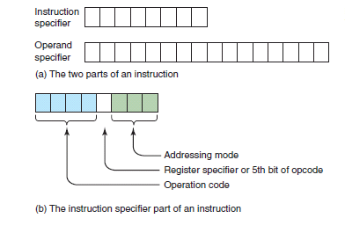
6.2 机器语言—Pep/8指令格式
Pep/8的指令格式

Slide 11
6.2 机器语言—Pep/8指令格式
操作码：指定要执行的指令
寄存器说明符：指定要使用的寄存器(本章仅使用A)
寻址模式说明符：说明如何解释指令的操作数部分

Slide 12
6.2 机器语言—Pep/8指令格式
运行程序：
输入十六进制代码，逐字节，每个字节之间用空格隔开，以zz结束。

Slide 13
6.2 机器语言—Pep/8指令格式
寻址模式
没有数据操作呢？
立即寻址模式和直接寻址模式

Slide 14
6.2 机器语言—Pep/8示例指令
操作码 | 指令含义
0000 | 停止执行
1100 | 将操作数载入寄存器A中
1110 | 将寄存器A的内容存储到操作数中
0111 | 将操作数加到寄存器A中
1000 | 在寄存器A的值中减去操作数的值
01001 | 把字符输入操作数
01010 | 从操作数输出字符
Pep/8指令的子集

Slide 15
6.2 机器语言—Pep/8示例指令
这些指令是什么意思？（1100：将操作数载入寄存器A中）

Slide 16


6.2 机器语言—Pep/8示例指令
这些指令是什么意思？（0111：将操作数加到寄存器A中）

Slide 17
6.2 机器语言—Pep/8示例指令
这些指令是什么意思？
为什么这个页面上只有一个？
01001：把字符输入操作数

Slide 18
6.2 机器语言—Pep/8示例指令
这些指令是什么意思？
（1110：将寄存器A的内容存储到操作数中）

Slide 19
6.2 机器语言—Pep/8示例指令
这些指令是什么意思？

Slide 20
6.2 机器语言—Pep/8示例指令
指令说明符 | 指令含义
00 | 停止执行
C0/C1 | 将操作数载入寄存器A中
E1 | 将寄存器A的内容存储到操作数中
70/71 | 将操作数加到寄存器A中
80/81 | 在寄存器A的值中减去操作数的值
49 | 把字符输入操作数
50/51 | 从操作数输出字符
Pep/8指令的子集

Slide 21
6.2 机器语言—Pep/8示例指令
练习：
根据下列（十六进制的）内存状态，回答执行每个操作后寄存器A中的内容。
C1 00 01
C1 00 02
C0 00 01 70 00 01
C1 00 01 70 00 01
C1 00 03 E1 00 01
0001 | A2
0002 | 11
0003 | 00
0004 | FF

Slide 22
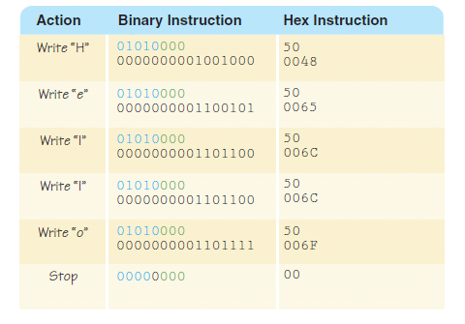
6.3 实例—Hello的书面算法

Slide 23
6.3 实例—手动模拟
什么是读取-执行周期？
PC增加了多少？

Slide 24
6.3 实例—手动模拟
这里的读取-执行周期是什么？

Slide 25
6.3 实例—Pep/8模拟

Slide 26
6.3 实例—Pep/8模拟
执行
装载

Slide 27
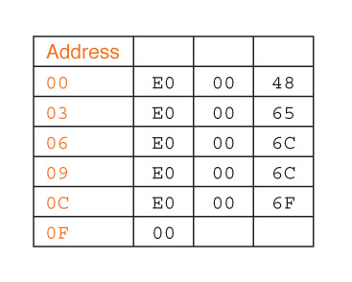
6.3 实例—Pep/8模拟
什么是装载器？它有什么作用？
执行从哪里开始？

Slide 28
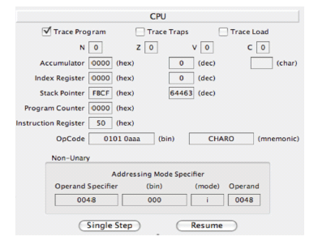
6.3 实例—Pep/8模拟

Slide 29
6.3 实例—Pep/8模拟
Action | Binary Instruction | Hex Instruction
Input a letter into location F | 01001001 0000000000001111 | 49 000F
Input a letter into location F+1 | 01001001 0000000000010000 | 49 0010
Write out the second letter | 01010001 0000000000010000 | 51 0010
Write out the first letter | 01010001 0000000000001111 | 51 000F
Stop | 00000000
这个程序做了什么？

Slide 30
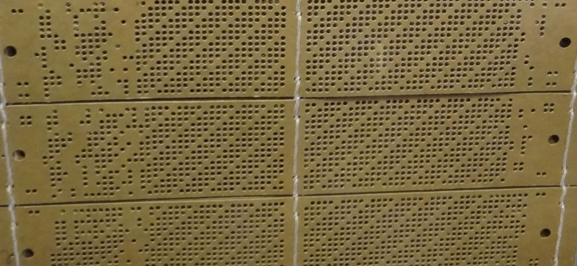
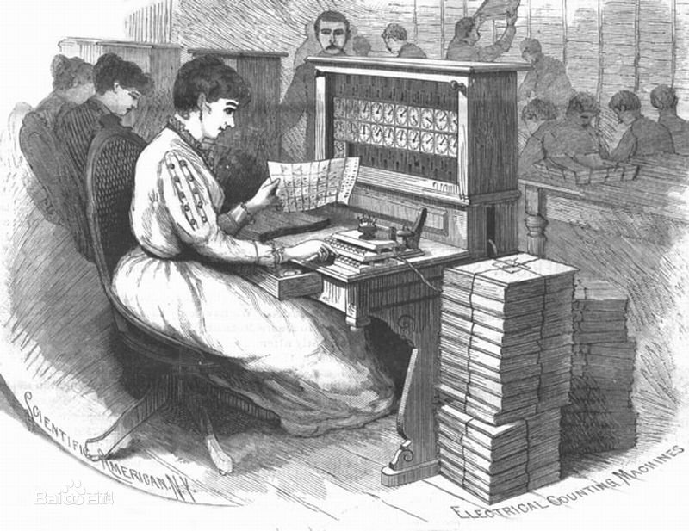
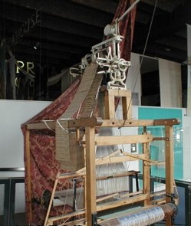
编程语言发展史
冯·诺依曼

Slide 31
编程语言发展史
二进制写程序，先在纸上写伪代码，手工转二进制
用“助记码”写代码（LOAD_A 14）为了把助记符转二进制，汇编器诞生了
Grace Hopper-Havard Mark 1计算机首批程序员，设计了编程语言A-0, 做了第一个编译器，实现A-0
FORTRAN->COBOL(数据系统语言委员会)
1960s, ALGOL, LISP and BASIC; 1970s, Pascal, C and Smalltalk; 1980s, C++, Objective-C and Perl, 1990s, Python, Ruby and Java.

Slide 32
编程语言发展史
算法（Algorithms）
变量（Valuables）
三种基本结构—顺序、选择、循环
函数（Function）
库（Libraries）

Slide 33
6.4 汇编语言
汇编语言：一种低级语言，用助记码表示特定计算机的机器语言指令。
汇编器：一种以助记符形式读取每条指令并将其转换为机器语言指令的程序。把汇编语言翻译成机器代码的程序。

Slide 34
6.4 汇编语言—Pep/8汇编语言

Slide 35
6.4 汇编语言—汇编器指令
大多数程序设计语言都有两种类型的指令，即要翻译的指令和翻译程序使用的指令。汇编器指令也叫伪操作。
操作和伪操作有什么区别？

Slide 36
6.4 汇编语言—汇编器指令
Pep/8汇编语言书写规范
助记码：不区分大小写；
操作数：以0x开始，“，”号后“i”“d”表示寻址方式；
代码：分行写；
注释：在每行代码之后加“；”号可添加注释；
结束标志： .END。

Slide 37
6.4 汇编语言—Hello程序的汇编语言
程序“Hello”
CHARO 0x0048,i; Output an 'H'
CHARO 0x0065,i; Output an 'e'
CHARO 0x006C,i; Output an 'l'
CHARO 0x006C,i; Output an 'l'
CHARO 0x006F,i; Output an 'o'
STOP
.END
注释（comment）：为程序读者提供的解释性文字。

Slide 38
6.4 汇编语言—Hello程序的汇编语言
Pep/8汇编器显示
Notes:
38

Slide 39
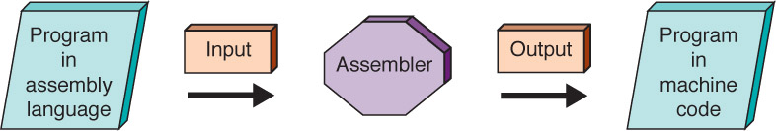
6.4 汇编语言—Hello程序的汇编语言
汇编过程
Notes:
Program in assembly language
汇编语言程序
Input
输入
Assembler
汇编器
Output
输出
Program in machine code
机器码程序

Slide 40
6.4 汇编语言—程序举例
问题：读取三个数，求和并打印出来
你会如何手动完成它？

Slide 41
6.4 汇编语言—程序举例
BR main
sum: .WORD 0x0000
num1: .BLOCK 2
num2: .BLOCK 2
num3: .BLOCK 2
main: LDA sum,d
DECI num1,d
ADDA num1,d
DECI num2,d
ADDA num2,d
DECI num3,d
ADDA num3,d
STA sum,d
DECO sum,d
STOP
.END
标识符：程序员自己规定的具有特定含义的词

Slide 42
6.4 汇编语言—具有分支的程序
BRLT I Set PC to operand if A < 0
BREQ I Set PC to operand if A = 0
negMsg: CHARO 0x0045,i
BR finish
main: LDA sum,d
…
BRLT negMsg
STA sum,d
DECO sum,d
finish: STOP

Slide 43
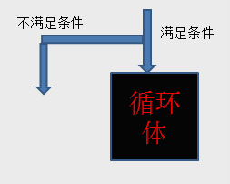
6.4 汇编语言—具有循环的程序
Loop:
问题：读取有限个数并求和。
有多少个数？（Limit）
我们怎么知道何时完成？（Counter CPA Limit）
Notes:
43

Slide 44
6.4 汇编语言—具有循环的程序
BR main
sum: .WORD 0x0000
num: .BLOCK 2
limit: .BLOCK 2
counter: .WORD 0x0000
main: DECI limit,d
loop: DECI num,d
LDA num,d
ADDA sum,d
STA sum,d
LDA counter,d
ADDA 1,i
STA counter,d
CPA limit,d
BREQ quit
BR loop
quit: DECO sum,d
STOP
.END

Slide 45
6.5 表达算法
算法（algorithm）:解决方案的计划或概要，或解决问题的逻辑步骤。
伪代码（pseudocode）：一种表达算法的语言。该算法使用英（汉）语短语和缩进的混合来使解决方案中的步骤显式化。
每一条指令占一行，指令后不跟任何符号
“缩进”表示程序中的分支程序结构

Slide 46
6.5 表达算法—伪代码示例
治备荷兰酱的算法
IF 担心胆固醇
把黄油替代品放入锅中
ELSE
把黄油放入锅中
打开燃器
把锅放在燃器上
WHILE (不冒泡)
把锅放在燃器上
将其他成分放入搅拌机中
打开搅拌机
WHILE (更多在锅中)
将内容物缓慢地倒入搅拌机中
关掉搅拌机
请问：荷兰酱怎么做？

Slide 47
6.5 表达算法—伪代码
特点和要求
必须结构清晰、代码简单、可读性好；
不拘泥于具体实现，更类似于自然语言；
被描述的算法可以容易地以任何一种编程语言实现。

Slide 48
6.5 表达算法—伪代码表示
变量：出现在伪代码算法中的名字，引用的是内存中存储值的位置。
这些名字要能反映出他存放的值在算法中的角色。 quotient, decimalNumber, newBase
赋值：将（表达式）值存储到变量中。
Set quotient to 64
quotient <-- 64
quotient <-- 6 * 10 + 4

Slide 49
6.5 表达算法—伪代码表示
输入/输出：从外界获取值并将其存储到变量中（Get, Read）。在输出设备上打印值（Write, Print） 。
重复：重复一系列语句。
Set count to 1
WHILE ( count < 10)
Write "Enter an integer number"
Read aNumber
Write "You entered" + aNumber
Set count to count + 1
读取了多少个值？

Slide 50
6.5 表达算法—伪代码表示
if-then选择：如果条件满足，就执行缩进的语句；如果条件不满足，就跳过缩进的语句。
Read number
IF(number < 0)
Write number + " is less than zero."
Write "You didn't follow instructions."

Slide 51
6.5 表达算法—伪代码表示
if-then-else选择：选择执行一个语句（或语句组）或另一个语句（或语句组）。
IF ( age < 12 )
Write "Pay children's rate"
Write "You get a free box of popcorn"
ELSE IF ( age < 65 )
Write "Pay regular rate"
ELSE
Write "Pay senior citizens rate"

Slide 52
6.5 表达算法—执行伪代码算法
while（商不为零）
将十进制数除以新基数
将余数作为答案中左侧的下一个数
用商替换原始十进制数
93化为8进制是多少?
93/8 给出11 余 5
11/6 给出 1 余 3
1/ 8 给出 0 余 1
答案为 1 3 5

Slide 53
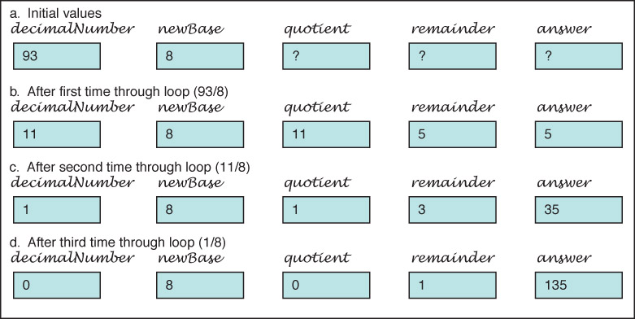
6.5 表达算法—执行伪代码算法
更轻松地组织解决方案

Slide 54
6.5 表达算法—写伪代码算法
问题：读成对的正数并按顺序打印每一对。
WHILE (not done)
Write “Enter two values separated by a blank；press return"
Read number1
Read number2
Print them in order

Slide 55
6.5 表达算法—写伪代码算法
思考
我们怎么知道何时停止？
让用户输入
按顺序打印？
如果第一个数字较小
先打印，然后打印第二个
如果第一个数字较大
打印第二个，然后打印第一个
Notes:
55

Slide 56
6.5 表达算法—写伪代码算法
Write "How many pairs of values are to be entered?"
Read numberOfPairs
Set numberRead to 0
WHILE (numberRead < numberOfPairs)
Write "Enter two values separated by a blank; press return"
Read number1
Read number2
IF(number1 < number2)
Print number1 + " " + number2
ELSE
Print number2 + " " number1
Increment numberRead
Notes:
56

Slide 57
6.5 表达算法—写伪代码算法
3 numberOfPairs numberRead number1 number2
10 20
20 10
10 10
执行过程
3
0
？
？
1
10
20
2
20
10
3
10
10
输出是什么？

Slide 58
6.5 表达算法—写伪代码算法
练习
while（商不为零）
将十进制数除以新基数
将余数作为答案中左侧的下一个数
用商替换原始十进制数

Slide 59
6.5 表达算法—写伪代码算法
Write “Enter the new base"
Read newBase
Write “Enter the number to be converted"
Read decimalNumber
Set answer to 0
Set quotient to decimal number
WHILE (quotient is not zero)
Set quotient to decimalNumber DIV newBase
Set remainder to decimalNumber REM newBase
Make the remainder the next digit to the left in the answer
Set decimalNumber to quotient
Write “The answer is“, answer

Slide 60
6.5 表达算法—翻译伪代码算法
翻译为什么语言？
机器语言
汇编语言
高级语言
A pseudocode statement might have to be translated into assembly-language statements, but into only one statement in a high-level language.
Notes:
60

Slide 61
6.6 测试
测试计划：说明如何测试程序的文档
代码覆盖测试：通过执行代码中的所有语句测试程序或子程序
数据覆盖测试：通过查看允许的数据值来设计测试用例的方法
测试计划的实现：使用测试计划中概述的测试用例来验证程序是否输出预测结果

Slide 62
小结
计算机的操作
计算机可以存储，检索和处理数据
计算机的机器语言
是一套机器的硬件能够识别并执行的指令
机器语言程序
由输入一系列二进制形式的指令编写而成

Slide 63
小结
Pep/8：具有一个寄存器A和两部分指令的虚拟计算机：
一部分说明指令执行的操作; 另一部分详细说明了要使用的数据可以在何处找到
Pep/8汇编语言
允许用户输入每条指令的助记码而不是二进制数的语言
伪代码
人们使用速记型语言来表达算法

Slide 64
小结
测试程序
所有程序都必须经过测试; 代码覆盖测试和数据覆盖测试（黑盒测试）是两种常见的方法

Slide 65
伦理道德问题
软件盗版和版权
你有从朋友那“借来的”软件吗？
你有没有将软件“出租给”朋友过？
你是否知道，由于这种“借”和“租”，美国 一年有107,000个工作岗位丢失？

Slide 66

Homework
21、22、24、27、29、33、40、49、50、
51、55、58

